Slide 1
Gültige Dokumente = korrekte Dokumente?
Qualitätssicherung von XML-Dateien:
DTD - Schema - Schematron – RelaxNG
Donnerstag, 24. Mai 2012
Manuel Montero Pineda ‒ data2type GmbH

Slide 2
Zur Person:
Manuel Montero Pineda
Dipl.-Wirtschaftsinformatiker (FH), M.A.
XML-Entwickler und Berater im Bereich XML-Schema, OOXML, XSLT, XSL-FO, uvm..
Veröffentlichungen u.a. „Professionelle XML-Verarbeitung mit Word“, „XSL-FO in der Praxis“ und „Schematron“ erschienen beim dpunkt-Verlag.
Geschäftsführer der Firma data2type GmbH.
Manuel Montero Pineda ‒ data2type GmbH

Slide 3
Stufen der Validierung von XML-Dokumenten
Ablauf einer XML-Prüfung
Prüfung der Syntax (Wohlgeformheit).
Prüfung der Grammatik (parsen gegen eine DTD, XML-Schema, Relax NG, etc.).
Prüfung der Kohärenz (Prüfung auf sogenannte Business-Rules) NEU.
Danach Freigabe für weitere Verarbeitungsprozesse wie z.B. XSLT-Stylesheets für Crossmediale Ausgaben.
Manuel Montero Pineda ‒ data2type GmbH

Slide 4
Wohlgeformtheit
Ein Auszug der wichtigsten Regeln:
Elemente müssen geschachtelt sein.
Namenskonventionen müssen eingehalten werden.
Namen müssen mit einem Buchstaben beginnen.
Namen können darüberhinaus auch Zahlen, Interpunktionszeichen enthalten.
Namen dürfen keine Leerzeichen und Doppelpunkte enthalten.
Attribute müssen einen Wert haben, der in Hochkommas oder Anführungsstrichen stehen muss. Dieser Wert kann auch leer sein.
…
Sie Fragen sich warum ich das sage?
Wohlgeformtheit wird in manchen Firmen v.a. Verlagen als Hightech angesehen!
Manuel Montero Pineda ‒ data2type GmbH

Slide 5
Schemasprachen
Bei Publishing-Prozessen ist die Validierung von Dokumenten ein Freigabekriterium für die weitere Abläufe.
Hierzu verwendete Schemasprachen sind:
DTD (gerade bei Verlagen anzutreffen, wird aber nicht weiterentwickelt)
XML-Schema (vom W3C herausgegebene Schema-Sprache)
RelaxNG (ISO-zertifizierte Sprache)
Diese sogenannten grammatikbasierten Schemasprachen regeln beispielsweise das Auftreten und die Anordnung von Elementen, die Häufigkeit jedes Elementes sowie die Datentypen von Elementen und Attributen.
Manuel Montero Pineda ‒ data2type GmbH

Slide 6
Document Type Definitions (DTD)
Noch aus SGML Zeiten stammen die DTDs.
Sind ein ISO/W3C-Standard.
W3C innerhalb der XML-Recommendation http://www.w3.org/TR/2000/REC-xml-20001006
Document Schema Definition Languages (DSDL) Part 9 http://www.iso.org/iso/iso_catalogue/catalogue_tc/catalogue_detail.htm?csnumber=41009
Werden bedingt weiterentwickelt.
Manuel Montero Pineda ‒ data2type GmbH

Slide 7
Document Type Definitions (DTD)
Nachprüfbar mittels Parser, der in den XML-Editoren integriert ist.
Eine DTD beschreibt:
welche Elemente es gibt
welche Elemente optional sind und welche nicht
die Reihenfolge der Elemente
die Häufigkeit der Elemente
die Attribute, welche die Elemente besitzen
…
Manuel Montero Pineda ‒ data2type GmbH

Slide 8
Document Type Definitions (DTD)
Verbreitung der DTDs
Oft anzutreffen bei Verlagen und z.T. auch in der Technischen Dokumentation.
Im Bereich Softwareentwicklung und Datenbanken nahezu unbekannt.
Manuel Montero Pineda ‒ data2type GmbH

Slide 9
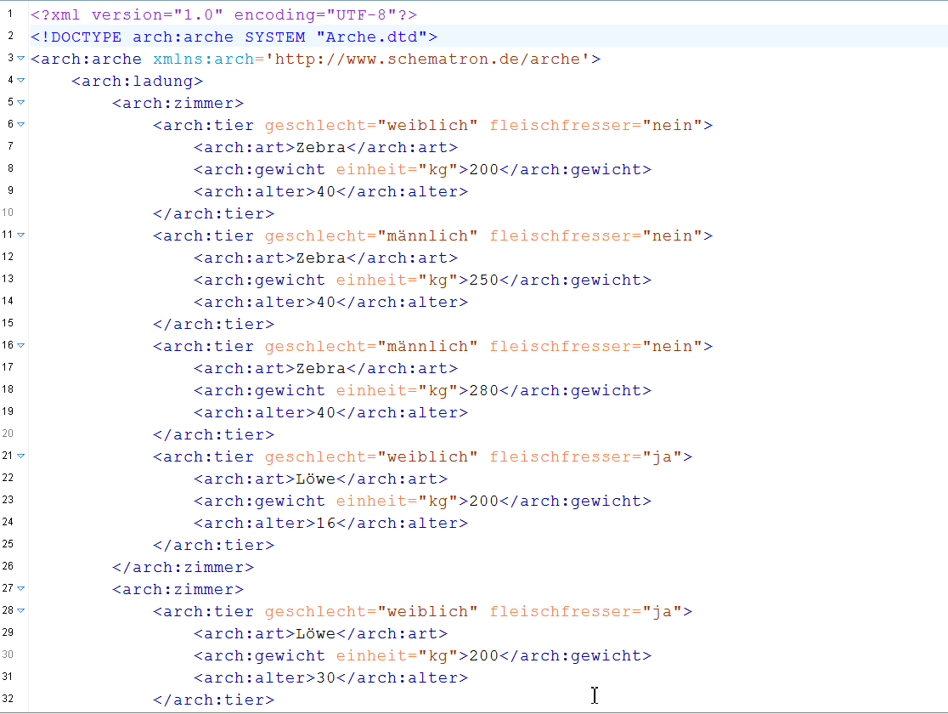
Beispiel XML mit DTD-Aufruf
Manuel Montero Pineda ‒ data2type GmbH

Slide 10
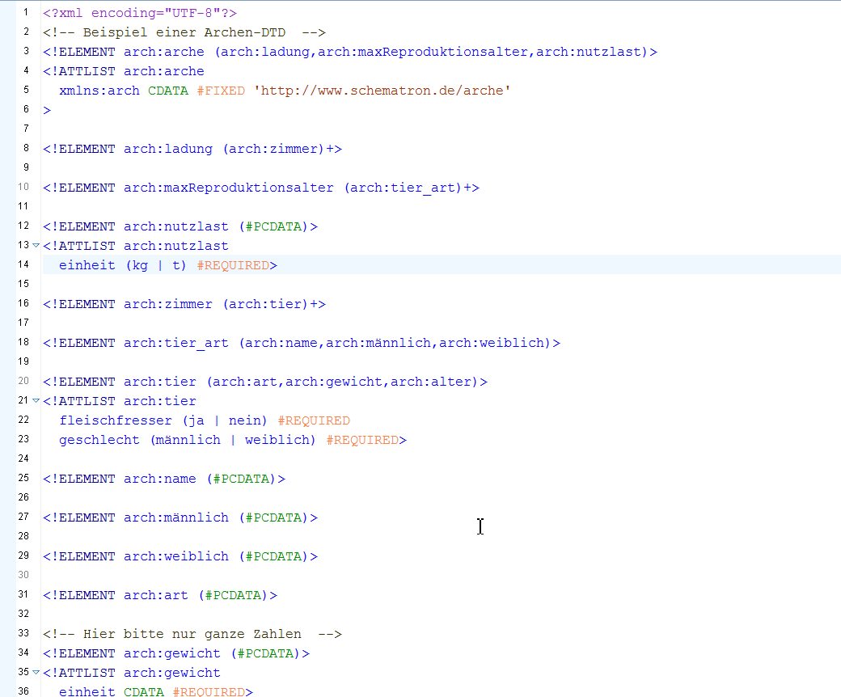
DTD-Beispiel
Manuel Montero Pineda ‒ data2type GmbH

Slide 11
Probleme bei DTDs
In der W3C Recommendation keine Namensraumunterstützung
Kaum Datentypen.
Unterschied zwischen einfachen Datentypen bei Attributen und Elementen. Zum Beispiel keine geschlossene Liste für Elementinhalte möglich.
Keine XML‐Syntax in den DTDs.
Keine Zuordnung von Kommentaren möglich.
Keine Weiterentwicklung des Standards.
Neuere Software unterstützt oft keine DTDs.
Rekursionen können nicht ausgeschlossen werden.
…
Manuel Montero Pineda ‒ data2type GmbH

Slide 12
Vorteile von DTDs
Sehr einfach zu erlernen.
Manuel Montero Pineda ‒ data2type GmbH

Slide 13
XML Schema
Am 2.Mai 2002 wurde vom W3C nach einer zweijährigen Entwicklungszeit die Recommendation für XML‐Schema verabschiedet.
Schemata sind mächtiger als DTDs und bieten mehr Möglichkeiten Datenkontrolle als DTDs.
Vor allem wurde Wert auf die Datentypen gelegt. Neben dutzenden von vorgefertigten Datentypen, wie Integer, date, etc. lassen sich auch Typen selbst definieren, bis hin zur Kontrolle über Reguläre Ausdrücke und Wertebereichen.
Jede DTD lässt sich informationsverlustfrei in ein Schema umwandeln.
Manuel Montero Pineda ‒ data2type GmbH

Slide 14
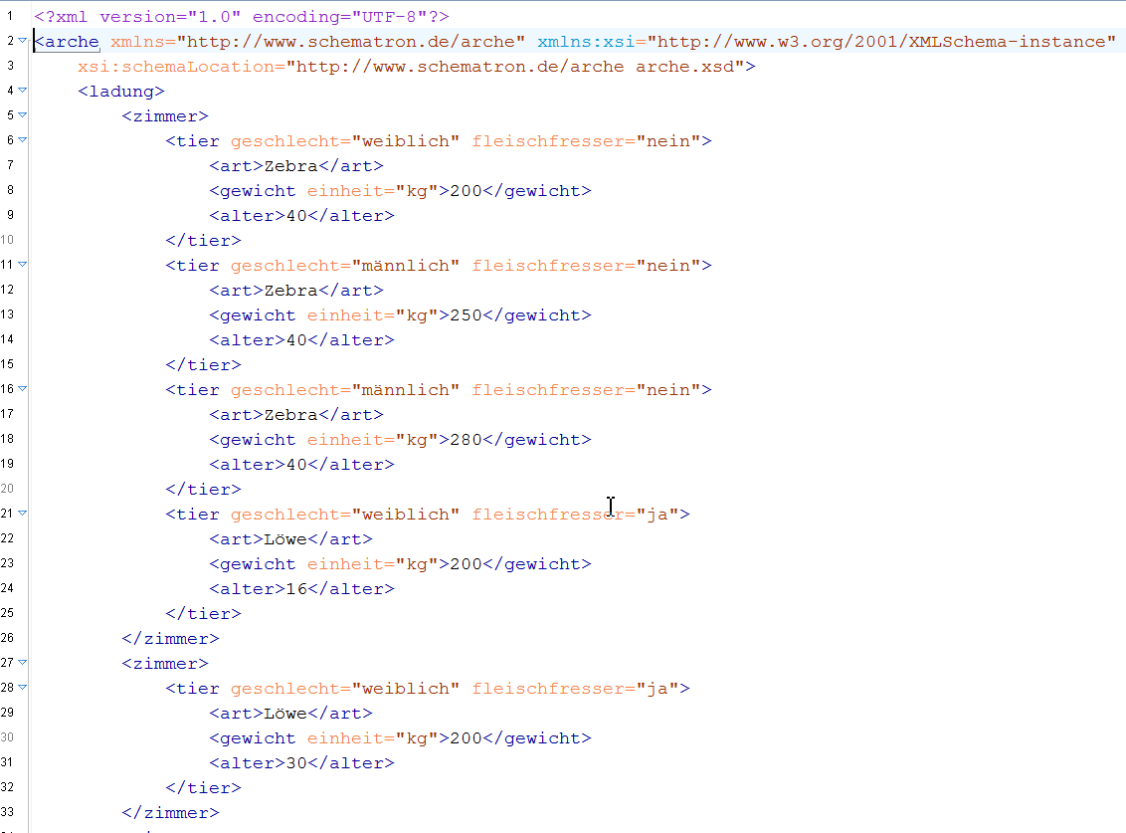
Beispiel XML mit XML-Schema-Aufruf
Manuel Montero Pineda ‒ data2type GmbH

Slide 15
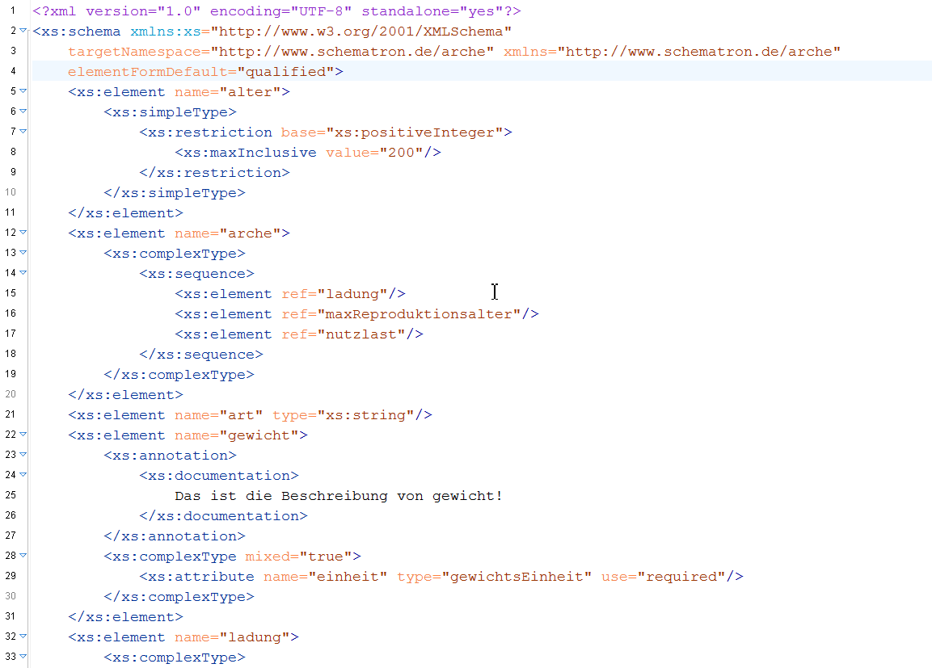
XML-Schema-Beispiel
Manuel Montero Pineda ‒ data2type GmbH

Slide 16
Einfache Datentypen bei XML-Schema
Beispielinstanz ohne vernünftige Datenprüfung:
<?xml version="1.0" encoding="UTF-8"?>
<Personendaten xmlns:xsi="http://www.w3.org/2001/XMLSchema-instance"
xsi:noNamespaceSchemaLocation="Beispiel1_Personendaten.xsd">
<Vorname>Manuel</Vorname>
<Nachname>Montero</Nachname>
<PLZ>PLZ-69118</PLZ>
<Ort>Heidelberg</Ort>
<Geburtsdatum>31.02.1980</Geburtsdatum>
</Personendaten>
Manuel Montero Pineda ‒ data2type GmbH

Slide 17
Einfache Datentypen bei XML-Schema
Namensraum für schemavalidierte XML-Dateien:
xmlns:xsi="http://www.w3.org/2001/XMLSchema-instance"
Pfad zum Schema:
xsi:noNamespaceSchemaLocation="Beispiel1_Personendaten.xsd"
Manuel Montero Pineda ‒ data2type GmbH

Slide 18
Einfache Datentypen bei XML-Schema
<?xml version="1.0" encoding="UTF-8" standalone="no"?>
<xs:schema xmlns:xs="http://www.w3.org/2001/XMLSchema" >
<xs:element name="Personendaten">
<xs:complexType>
<xs:sequence>
<xs:element name="Vorname" type="xs:string"/>
<xs:element name="Nachname" type="xs:string"/>
<xs:element name="PLZ" type="xs:integer"/>
<xs:element name="Ort" type="xs:string"/>
<xs:element name="Geburtsdatum" type="xs:date"/>
</xs:sequence>
</xs:complexType>
</xs:element>
</xs:schema>
Manuel Montero Pineda ‒ data2type GmbH

Slide 19
Einfache Datentypen bei XML-Schema
Die valide XML-Instanz:
<?xml version="1.0" encoding="UTF-8"?>
<Personendaten xmlns:xsi="http://www.w3.org/2001/XMLSchema-instance"
xsi:noNamespaceSchemaLocation="Beispiel1_Personendaten.xsd">
<Vorname>Manuel</Vorname>
<Nachname>Montero</Nachname>
<PLZ>69118</PLZ>
<Ort>Heidelberg</Ort>
<Geburtsdatum>1980-02-28</Geburtsdatum>
</Personendaten>
Manuel Montero Pineda ‒ data2type GmbH

Slide 20
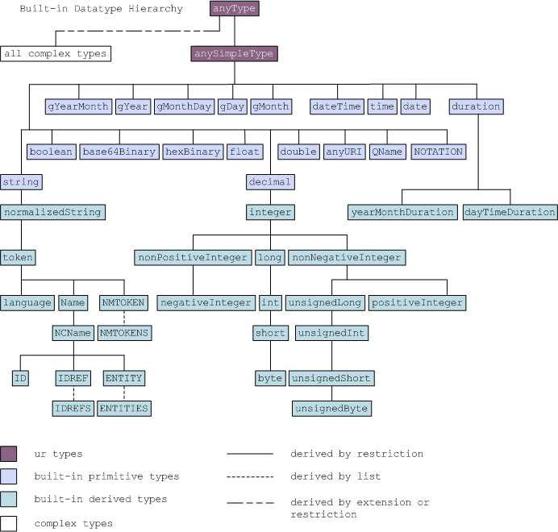
Einfache Datentypen bei XML-Schema
Bild aus: http://www.w3.org/TR/xmlschema-2/
Manuel Montero Pineda ‒ data2type GmbH

Slide 21
Wertebereiche
Einschränkungen von Werten
Mit dem Element restriction lassen sich Wertebereiche, Listen und ähnliche Einschränkungen des Grundtypen definieren:
Wertebereiche:
<xs:element name="PLZ">
<xs:simpleType>
<xs:restriction base="xs:integer">
<xs:minInclusive value="01001"/>
<xs:maxInclusive value="99999"/>
</xs:restriction>
</xs:simpleType>
</xs:element>
Manuel Montero Pineda ‒ data2type GmbH

Slide 22
Reguläre Ausdrücke
Wertebereiche von Zeichenketten:
<xs:element name="NamenIni" type="Initialen"/>
<xs:simpleType name="Initialen">
<xs:restriction base="xs:string">
<xs:pattern value="[A-Z][A-Z]"/>
</xs:restriction>
</xs:simpleType>
</xs:element>
Pattern erlaubt die Verwendung von regulären Ausdrücken (regular expression)
Manuel Montero Pineda ‒ data2type GmbH

Slide 23
Dokumentation
Alle XML-Entwicklungsumgebungen und auch AntillesXML (http://www.data2type.de/software/antillesxml)
bieten die Möglichkeit vollautomatisch aus XML-Schemata heraus Dokumentationen zu generieren.
<xs:element name="h1"> <xs:annotation> <xs:documentation>Das Element &lt;h1&gt; ist eine Überschrift der ersten Ebene, das an allen Positionen gestattet ist, wo das Element &lt;block&gt; erlaubt ist. Da nicht immer auf eine Kapitelstruktur verwendet werden muss, können so Überschriften manuell eine Ebene zugewiesen werden. Hierzu gibt es die Elemente &lt;h1&gt;, &lt;h2&gt;, &lt;h3&gt;, &lt;h4&gt; und &lt;h5&gt;, die jeweils für die entsprechende Ebene gelten.</xs:documentation> <xs:documentation>Als Inhalt hat das Element Text, der mit inzeiligen Elementen ausgezeichnet sein darf (Siehe &lt;inzeilig&gt;) und maximal ein &lt;term&gt;-Element, mit dem der Überschrift ein Label zugeordnet werden kann.</xs:documentation> </xs:annotation> <xs:complexType mixed="true"> <xs:sequence>
…
Manuel Montero Pineda ‒ data2type GmbH

Slide 24
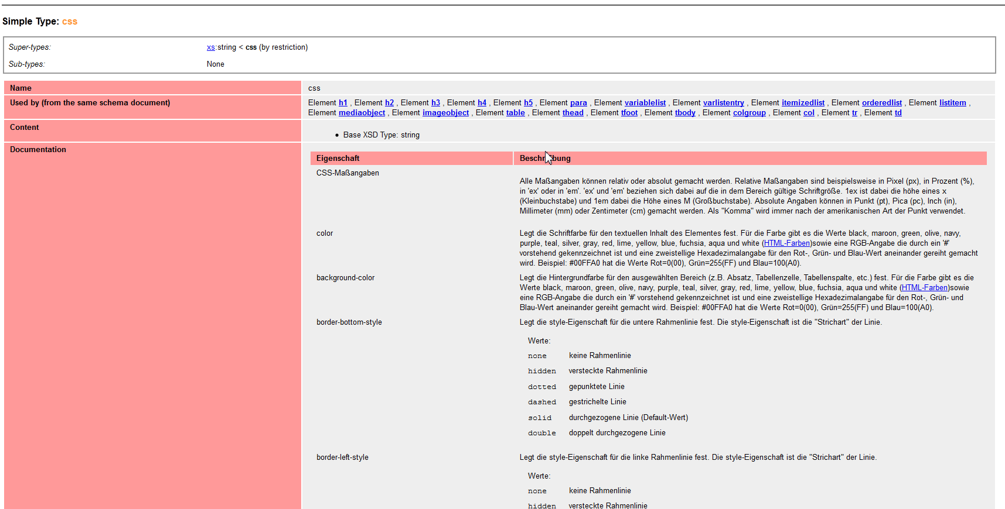
Beispiel eine Dokumentation
Manuel Montero Pineda ‒ data2type GmbH

Slide 25
Vorteile von XML-Schema gegenüber DTDs
Es ist einfacher den Elementinhalt und Dokumentaufbau zu beschreiben.
Bessere Überprüfung der Dateninhalte.
Einfacheres Zusammenspiel mit Datenbanken, da dort ähnliche Datentypen definiert werden können.
Sehr genaue Definition von erlaubten individuellen Zeichenfolgen möglich.
Konvertierung (casten) zwischen verschiedenen Datentypen ist möglich. Z.B. mache aus einem String einen Integer.
Schemata unterstützen Namensräume. Dadurch ist eine Wiederverwendung in anderen Projekten einfacher.
Schemata sind selbst in der XML‐Syntax geschrieben.
Dadurch können sie von XML‐Parsern auf Validität überprüft werden.
Schemata können prinzipiell mit XSLT verändert oder ausgewertet werden.
Manuel Montero Pineda ‒ data2type GmbH

Slide 26
Vorteile von XML-Schema gegenüber DTDs
Weitere Vorteile von XML-Schema gegenüber DTDs
Schemata können mit jedem XML‐Editor erstellt werden.
Integriertes Dokumentationsmodell.
Sehr gute Modularisierungsmöglichkeiten.
Manuel Montero Pineda ‒ data2type GmbH

Slide 27
Nachteile von XML-Schema gegenüber DTDs
Syntax von DTD ist zwar nicht XML-basiert aber dennoch relativ einfach.
Große Schemata lassen sich ohne Entwicklungsumgebungen bzw. speziellen Editoren kaum pflegen bzw. entwickeln.
Manuel Montero Pineda ‒ data2type GmbH

Slide 28
RELAX NG
Regular Language Description for XML New Generation (RELAX NG) ist eine Schemasprache für XML.
Sie basiert auf Makoto Muratas RELAX und James Clarks TREX. RELAX NG ist beschrieben in einem Dokument der OASIS RELAX NG Technical Committee (http://www.oasis-open.org/committees/tc_home.php?wg_abbrev=relax-ng) und darüber hinaus als internationaler Standard ISO/IEC 19757-2 innerhalb der Document Schema Definition Languages (DSDL).
Manuel Montero Pineda ‒ data2type GmbH

Slide 29
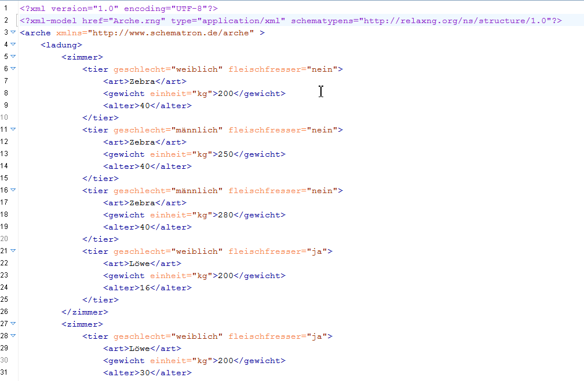
Beispiel XML mit RELAX NG-Schema-Aufruf
Manuel Montero Pineda ‒ data2type GmbH

Slide 30
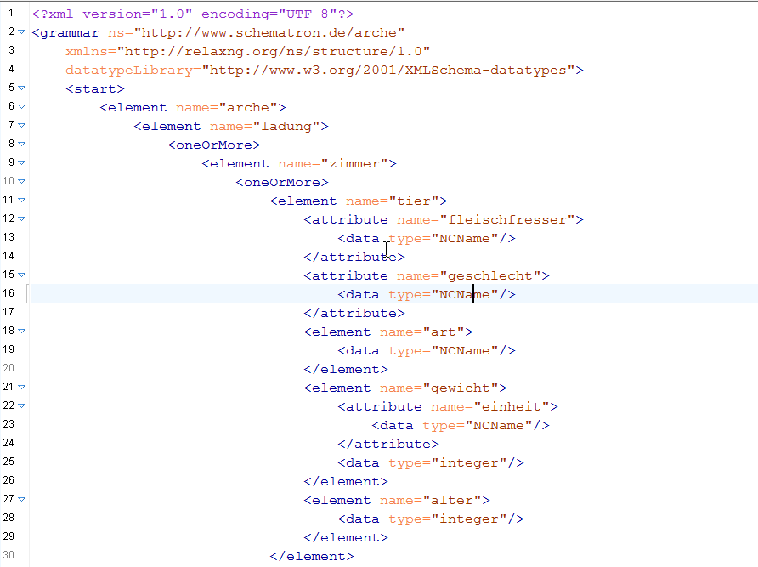
Relax NG-Schema-Beispiel XML-Syntax
Manuel Montero Pineda ‒ data2type GmbH

Slide 31
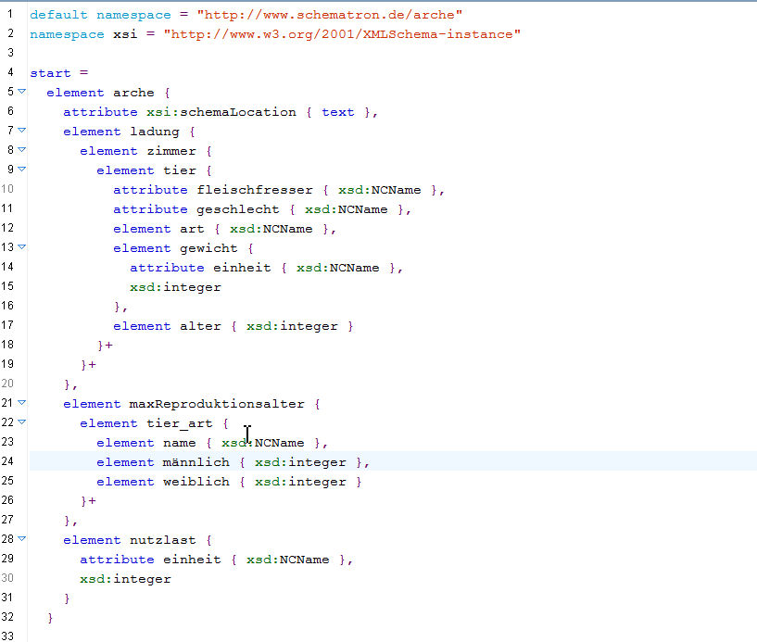
Relax NG-Schema Kompakt-Syntax
Manuel Montero Pineda ‒ data2type GmbH

Slide 32
Vorteile von Relax NG gegenüber XML-Schema
Bietet mehr Prüfmöglichkeiten
Bessere Syntax.
Intuitive Kompaktschreibweise
Manuel Montero Pineda ‒ data2type GmbH

Slide 33
Nachteile von Relax NG gegenüber XML-Schema
Wird von wenigen Editoren unterstützt.
Scheint sich nicht durchzusetzen.
Manuel Montero Pineda ‒ data2type GmbH

Slide 34
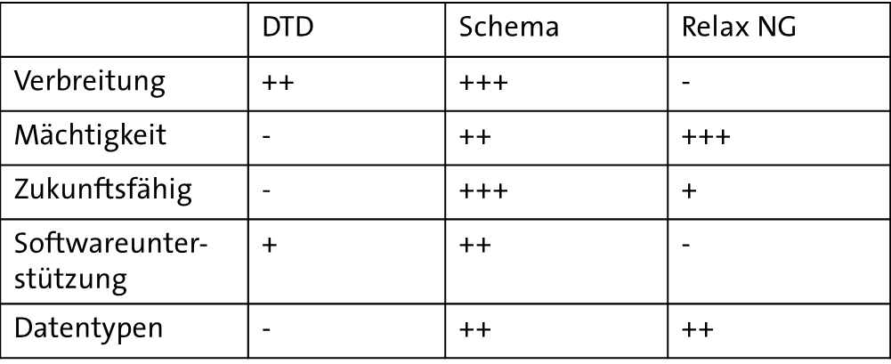
Kurzmatrix für Schemasprachen
Manuel Montero Pineda ‒ data2type GmbH

Slide 35
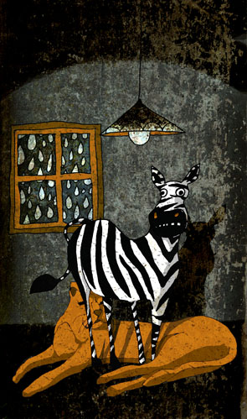
Schematron
<arche> <zimmer> <tier fleischfresser="nein"> <art>Zebra</art> </tier> <tier fleischfresser="ja"> <art>Gepard</art> </tier> </zimmer>
</arche>
XML
<xs:element name="zimmer"> <xs:complexType> <xs:sequence> <xs:element minOccurs="2" maxOccurs="unbounded" ref="tier"/> </xs:sequence> </xs:complexType>
</xs:element>
XSD 1.0
Manuel Montero Pineda ‒ data2type GmbH

Slide 36
Kohärenzprüfung
Arche-Noah-Business-Rule:
Gibt es Fleischfresser und Vegetarier in einem Zimmer?
tier[@fleischfresser='ja'] and tier[@fleischfresser='nein']
Möglichkeiten von XPATH:
Zugriff auf alle Knoten des XML-Dokuments
Verschiedene Knotenoperationen
Einsatz der XPATH-Funktionsbibliothek
Manuel Montero Pineda ‒ data2type GmbH

Slide 37
Kohärenzprüfung
Was ist Schematron?
Teil des DSDL (ISO 19757)
Hosting Sprache in XML formuliert
<?xml version="1.0" encoding="UTF-8"?>
<schema xmlns="http://purl.oclc.org/dsdl/schematron" queryBinding="[query language]">
<pattern> <rule context="[pattern]"> <assert test="[boolean-expression]"/> </rule> </pattern>
</schema>
Manuel Montero Pineda ‒ data2type GmbH

Slide 38
Kohärenzprüfung
<?xml version="1.0" encoding="UTF-8"?>
<schema xmlns="http://purl.oclc.org/dsdl/schematron" queryBinding="xslt2"> <pattern> <rule context="zimmer">
<assert test="not(tier[@fleischfresser='ja'] and tier[@fleischfresser='nein']) "/> </pattern>
</schema>
Manuel Montero Pineda ‒ data2type GmbH

Slide 39
Was ist möglich bei der Kohärenz-Prüfung?
Überprüfung von Kindstrukturen in Abhängigkeit von Attributwerten
Überprüfung der Häufigkeit von Elementen in Abhängigkeit von Geschwisterelementen.
Überprüfung komplexer Inhaltsregeln, wie z.B. die fehlerhafte Verwendung von Überspannungen bei CALS-Tabellen.
Einschränkung bei der Verwendung von rekursiven Strukturen.
Vermeidung von speziellen textuellen Inhalten, wie Folgen von Unterstrichen oder Punkten, die im dokumentenzentrierten Umfeld oft als Gestaltungselemente „missbraucht“ werden.
Überprüfung von Summen, z.B. innerhalb von Rechnungsformularen.
Überprüfung des Einsatzes von Processing-Instructions.
Manuel Montero Pineda ‒ data2type GmbH

Slide 40
Was ist möglich bei der Kohärenzprüfung?
Lösungsansatz ist Schematron
Schematron ist ein ISO-Standard seit Mai 2006.
Die benötigten Programme sind kostenlos verfügbar.
Unterstützung durch diverse XML-Editoren wie oXygen, XMLmind, etc.
Einfache Programmierung mittels XPath.
Individualisierte Fehlermeldungen.
Manuel Montero Pineda ‒ data2type GmbH

Slide 41
Beispiel für ein Schematronschema
<schema xmlns="http://purl.oclc.org/dsdl/schematron"> <pattern id="Unterstriche"> <rule context="a"> <assert test="not(contains(., '__'))">
Statt Unterstrichen sollte das Element leerzeile verwendet werden!</assert> </rule> </pattern>
</schema>
Manuel Montero Pineda ‒ data2type GmbH

Slide 42
Einsatzszenario für Schematron
Ein Verlag lässt im Ausland Daten erfassen.
Nach einer Sichtung der Daten fallen einige Fehler auf, die nicht zu Validierungsproblemen führen, aber dennoch im Rahmen einer Qualitätssicherung behoben werden müssen.
Außerdem soll dokumentiert werden an welchen Stellen und wie häufig ein Eingriff notwendig war.
Manuel Montero Pineda ‒ data2type GmbH

Slide 43
Einsatzszenario für Schematron
Beispiel für eine Anforderung die beim Sichten aufgefallen ist.
Falsche Silbentrennungen kommen in unterschiedlichster Form vor:
Feste Trennung: Schema-tron
Feste Trennung mit Break: Schema-<br/>tron
Bedingte Trennung mit Leerschritt: Schema&#xAD; tron
Mehrfache bedingte Trennung: Schema&#xAD;&#xAD;tron
Korrekt ist: Schema&#xAD;tron
Manuel Montero Pineda ‒ data2type GmbH

Slide 44
Einsatzszenario für Schematron
In Schematron:
<schema xmlns="http://purl.oclc.org/dsdl/schematron"> <pattern id="_6Silbentrennung"> <rule context="*[normalize-space(./text())]"> <assert test="not(contains(., '&#xAD; '))"> Silbentrennung nur mit Hilfe der Entity "&#xAD;" Leerstellen danach sind nicht zulässig!</assert> <assert test="(not(contains(.,'&#xAD;&#xAD;')))"> Silbentrennung nur mit Hilfe einer Entity "&#xAD;". Entity darf nicht doppelt verwendet werden!</assert> … </rule> </pattern> </schema>
Manuel Montero Pineda ‒ data2type GmbH

Slide 45
Wie nutzt man Schematron
Szenario 1: Im Editor
Editoren die Schematron unterstützen: Oxygen, XMLMind, ….
Szenario 2: Black-Box (Referenzimplementierung mit XSLT)
Szenario 3: Black-Box eingebettet in XProc
Manuel Montero Pineda ‒ data2type GmbH

Slide 46
Wie nutzt man Schematron
Szenario 1: Im Editor
Editoren die Schematron unterstützen: Oxygen, XMLMind, ….
Szenario 2: Black-Box (Referenzimplementierung mit XSLT)
Szenario 3: Black-Box eingebettet in XProc
Manuel Montero Pineda ‒ data2type GmbH

Slide 47
Publishingbeispiele Fußnoten
<para>In order to view this text in a browser, you have to start the browser.
<footnote>
<para>browser: Tool to view (X)HTML.
<footnote><para>(X)HTML: XML Hypertext Markup Language</para>
</footnote>
</para>
</footnote>
</para>
In Schematron
<rule context="footnote">
<assert test="not(.//footnote)">
…
</assert>
<rule>
Manuel Montero Pineda ‒ data2type GmbH

Slide 48
Publishingbeispiele PIs
<pattern id="PIs"> <rule context="processing-instruction()"> <assert test="starts-with(name() 'd2t')">Diese PI stammt nicht aus von data2type. Bitte dokumentieren Sie Ihre Funktion. Name der PI: <value-of select="name()"/> </assert> </rule>
</pattern>
Manuel Montero Pineda ‒ data2type GmbH

Slide 49
Publishingbeispiele verschachtelte Listen
<pattern id="Listen"> <rule context="listitem"> report test="count(ancestor::listitem) > 2">
Eine Liste darf nicht mehr als drei Ebenen haben. Wir sind in der <value-of select="count(ancestor::listitem)+1"/>. Ebene.
</report> </rule>
</pattern>
Manuel Montero Pineda ‒ data2type GmbH

Slide 50
Schematron in großen Grammatiken
Wer benutzt Schematron?
DocBook
DITA
TEI
EPUB
…?
Manuel Montero Pineda ‒ data2type GmbH

Slide 51
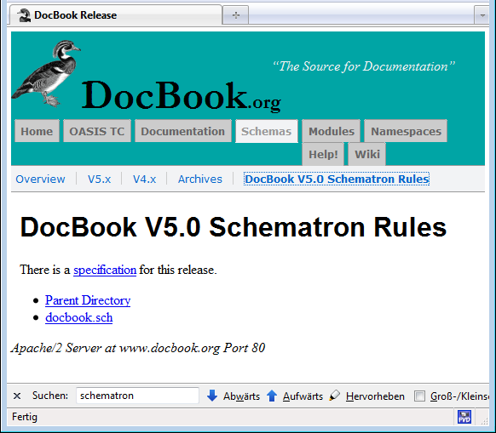
Schematron in großen Grammatiken
Manuel Montero Pineda ‒ data2type GmbH

Slide 52
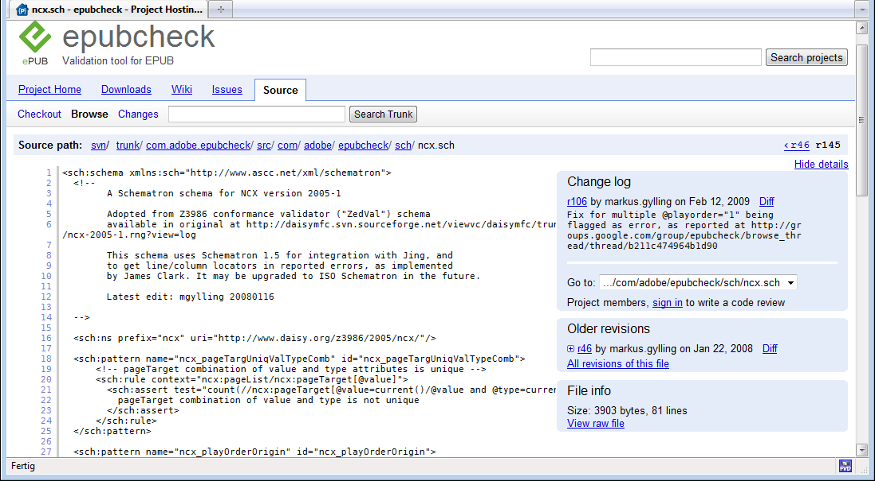
Schematron in großen Grammatiken
Manuel Montero Pineda ‒ data2type GmbH

Slide 53
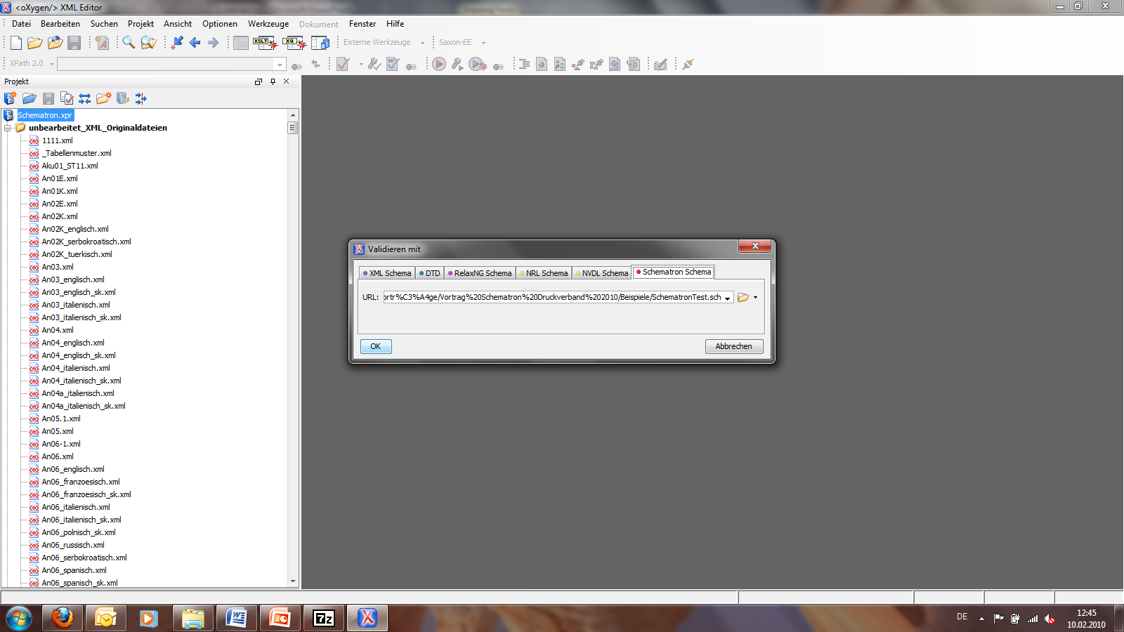
Schematron im Editor
Manuel Montero Pineda ‒ data2type GmbH

Slide 54
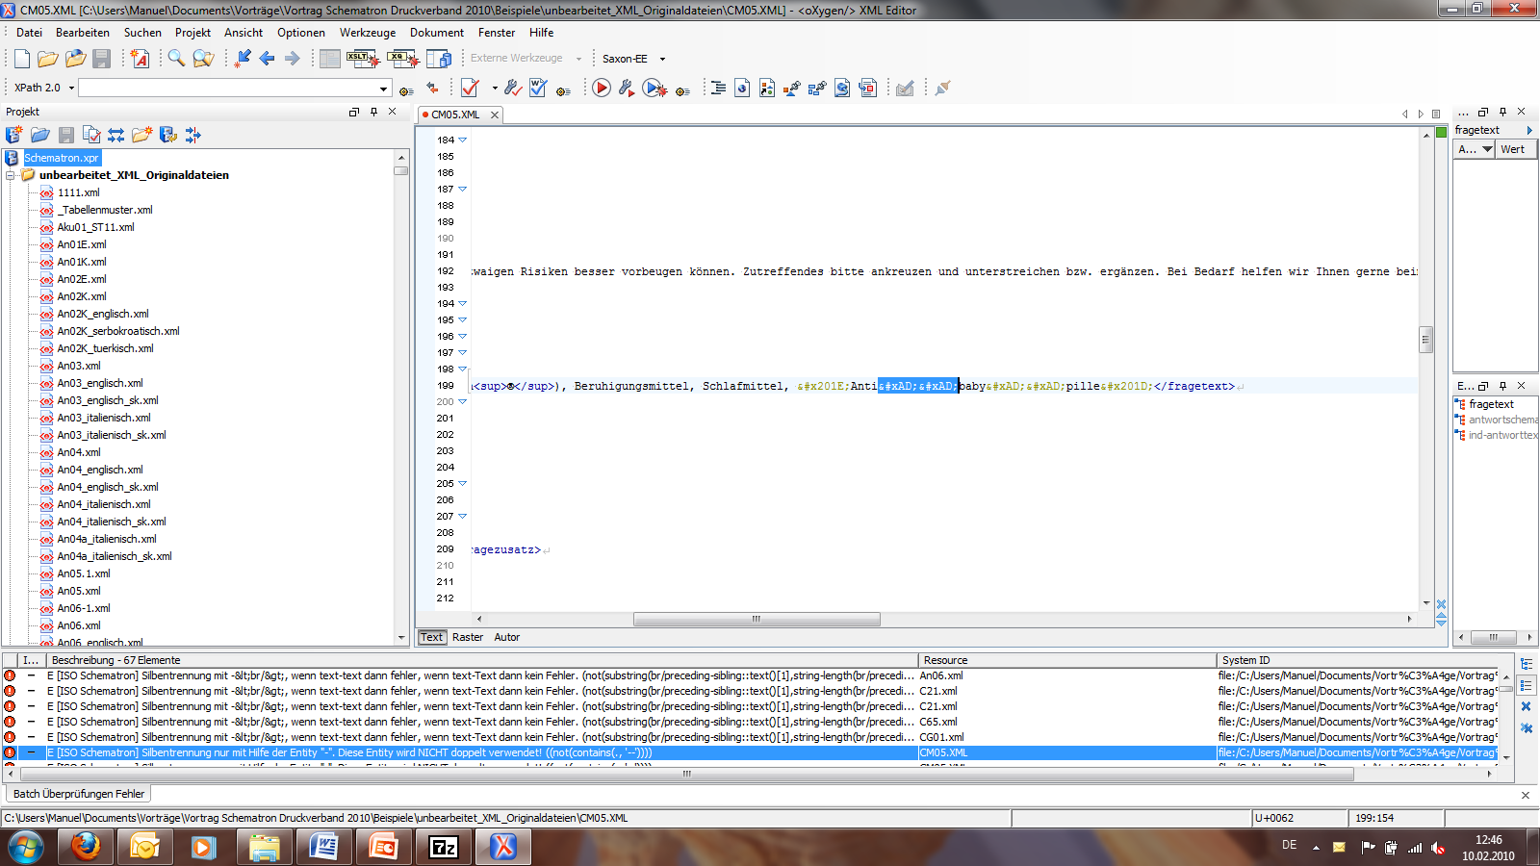
Schematron im Editor
Manuel Montero Pineda ‒ data2type GmbH

Slide 55
Technische Matrix
Eigenschaft | DTD | XML-Schema | RELAX NG | Schematron
XML Syntax | N | J | J | J
Namensräume | N | J | J | J
einfache und komplexe Datentypen | N | J | J | J¹
Attribute | J | J | J | N
Attribute gruppieren² | N | N | J | J¹
Optionale oder Pflichtattribute | J | J | J | J¹
Werte bei Attributen | P | J | J | J
Bedingungen zwischen Elementeninhalten und den dazugehörigen Attributen | N | N | N | J
minimale und maximale Anzahl von vorkommenden Elementen | P | J | P | J
¹ Kann in Schematron mit Hilfe von XPath simuliert werden. ² Bestimmte Attribute dürfen nur zusammen oder gar nicht auftreten.
Manuel Montero Pineda ‒ data2type GmbH

Slide 56
Technische Matrix
Eigenschaft | DTD | XML-Schema | RELAX NG | Schematron
Elemente, die nur unter bestimmten Bedingungen erlaubt sind | N | N | P | J
Vererbung, wie bei objektorientierten Sprachen | N | N | N | N
Einschränkungen von Dantentypen. Also eingeschränkte Varianten | N | J | P | N
Attributwerte, die Unique sein müssen | J | J | J | J
Elementinhalte, die Unique sein müssen | N | J | J | J
Definierte Konstrukte zur Dokumentierung des Quellcodes | N | J | J | J
¹ Kann in Schematron mit Hilfe von XPath simuliert werden. ² Bestimmte Attribute dürfen nur zusammen oder gar nicht auftreten.
Manuel Montero Pineda ‒ data2type GmbH

Slide 57
Fragen?
Wieblinger Weg 92A 69123 Heidelberg T: ++49-(0)6221-7391264 F: ++49-(0)6221-7391266
E: montero@data2type.de
Manuel Montero Pineda ‒ data2type GmbH

